Slide 1
Особенности комплектации и эксплуатации газомоторной техники в условиях
Крайнего Севера
Начальник транспортного отдела
ООО «Газпром добыча Надым»
ШВЕЦОВ Юрий Павлович
1

Slide 2
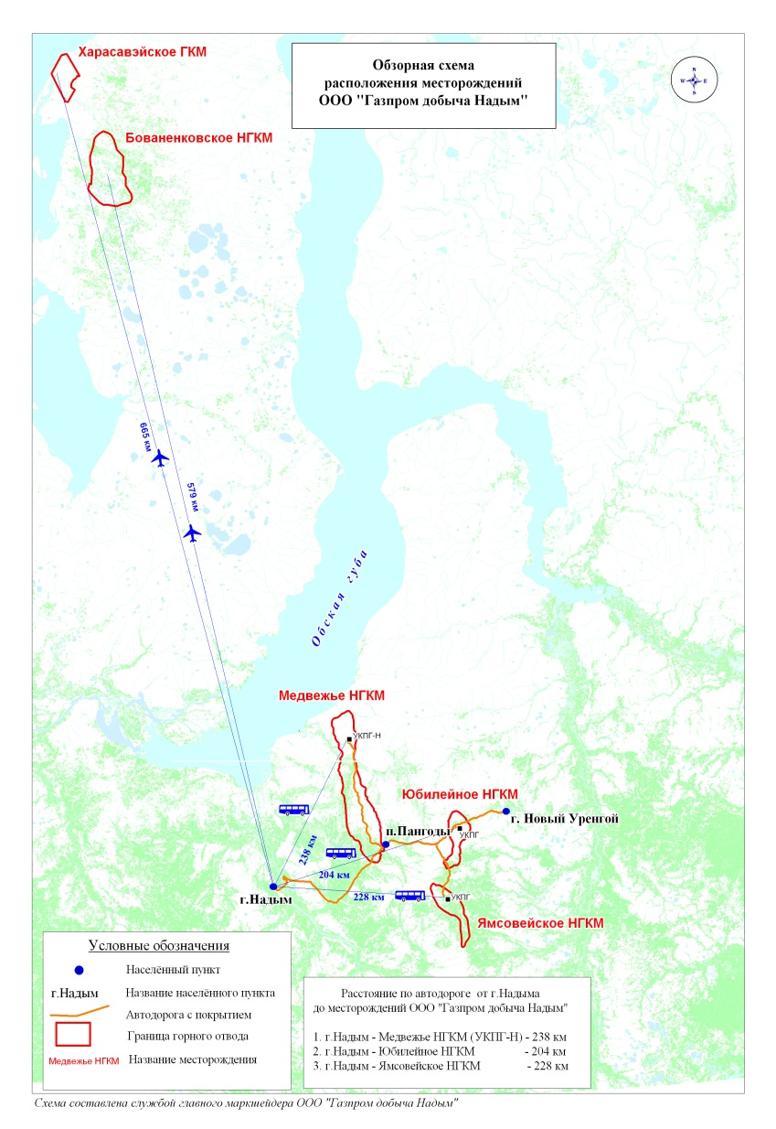
Обзорная карта месторождений
ООО «Газпром добыча Надым»
Осуществляет свою деятельность на территории Ямало-Ненецкого автономного округа – в Надымском, Пуровском районах и на полуострове Ямал.
Разрабатываемые месторождения:
Медвежье НГКМ
Юбилейное НГКМ
Ямсовейское НГКМ
Бованенковское НГКМ
Стратегия развития Общества связана с освоением месторождений полуострова Ямал – выводом на проектную мощность Бованенковского НГКМ, разработка Харасавейского ГКМ (2019-2023) и в последствии Крузерштернское ГКМ (к 2025)
2
Начальник транспортного отдела
ООО «Газпром добыча Надым» Ю.П. Швецов

Slide 3
Структура автотракторного парка
ООО «Газпром добыча Надым».
21%
21%
9%
18%
11%
Начальник транспортного отдела
ООО «Газпром добыча Надым» Ю.П. Швецов

Slide 4
Динамика роста количества ГБА и потребление КПГ в качестве моторного топлива
Начальник транспортного отдела
ООО «Газпром добыча Надым» Ю.П. Швецов

Slide 5
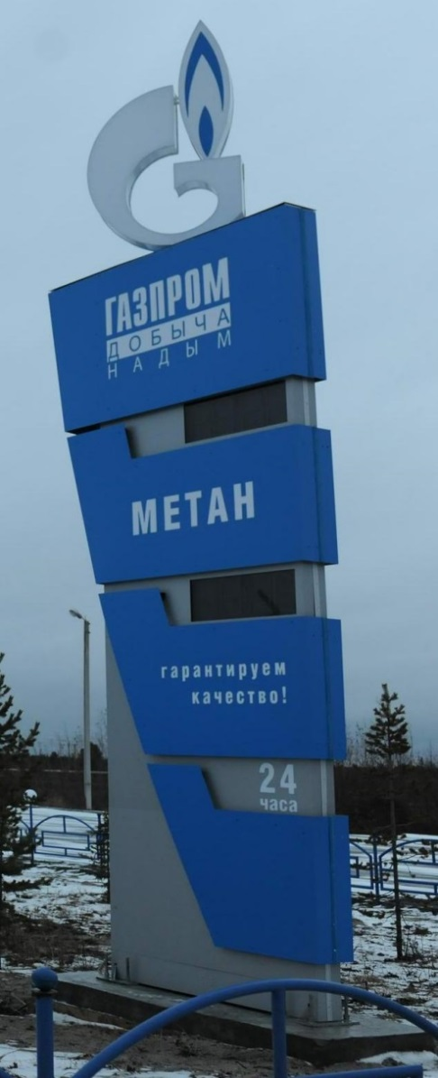
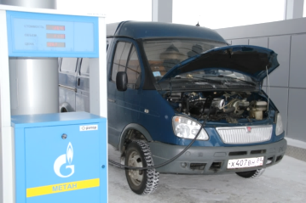
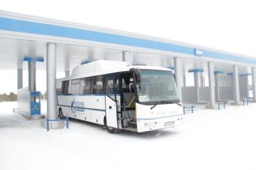
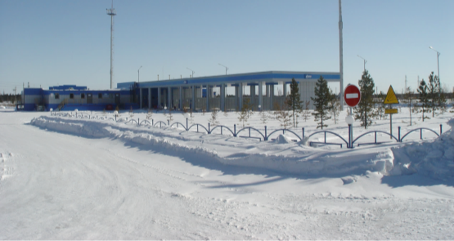
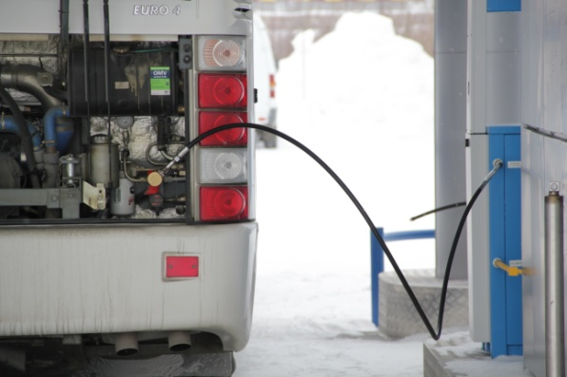
Заправка газобаллонной техники на АГНКС
5
Начальник транспортного отдела
ООО «Газпром добыча Надым» Ю.П. Швецов
Notes:
5

Slide 6
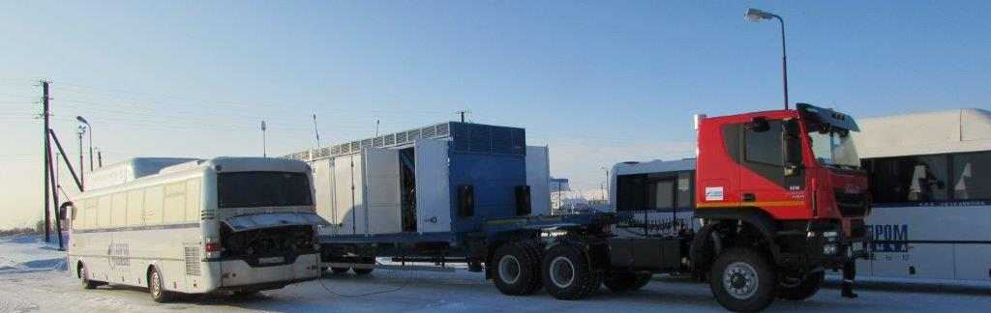
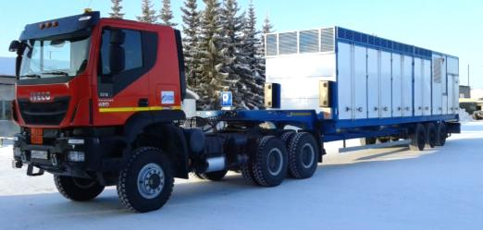
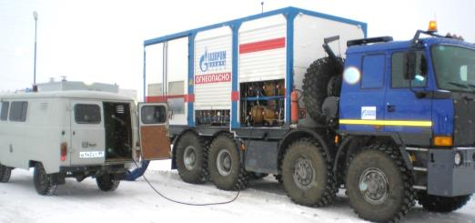
Заправка газобаллонной техники ПАГЗ
6
Начальник транспортного отдела
ООО «Газпром добыча Надым» Ю.П. Швецов
Notes:
6

Slide 7
Схема расположения объектов ГЗИ
в Надым-Пур Тазовском регионе
1. АГНКС – 250
г. Надыме;
2. ПАГЗ БИ-40 МЕТАН
пос. Пангоды;
3. ПАГЗ 2400
ГП-7 МНГКМ
Блок КПГ
Блок КПГ
7
Начальник транспортного отдела
ООО «Газпром добыча Надым» Ю.П. Швецов

Slide 8
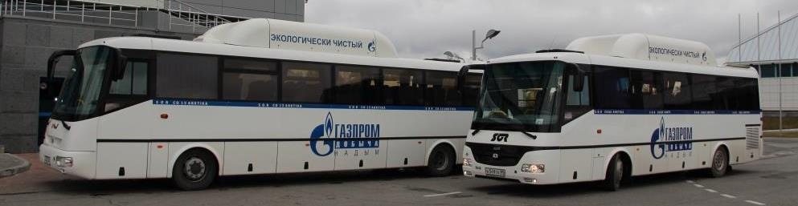
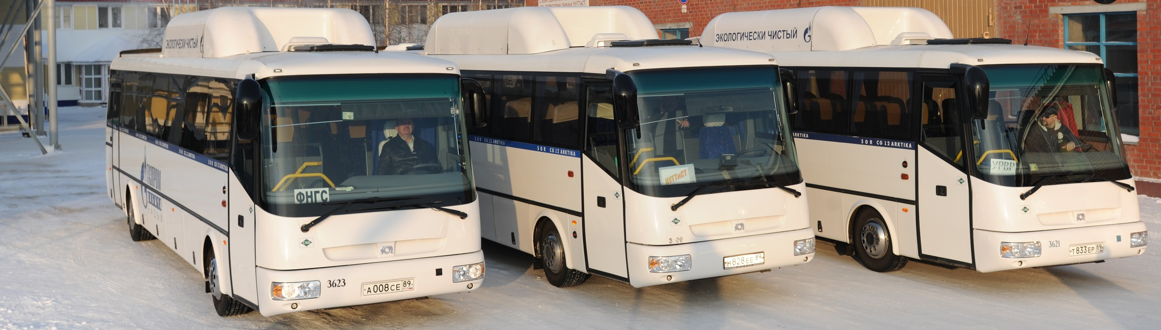
Автобусы SOR арктического исполнения для перевозки вахтового персонала
8
Начальник транспортного отдела
ООО «Газпром добыча Надым» Ю.П. Швецов

Slide 9
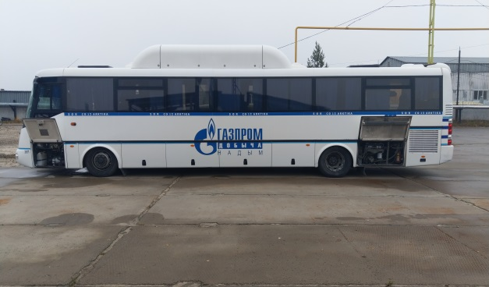
Автобусы SOR арктического исполнения для перевозки вахтового персонала
SOR (39 ед.)
20 ед. на ДТ
15 ед. – 2006 г.в.
2 ед. – 2007 г.в.
19 ед. на КПГ
3 ед. – 2008 г.в.
5 ед. – 752-818 тыс.км
4 ед. – 628-671 тыс.км
1 ед. – 435 тыс.км
5 ед. – 226-310 тыс.км
Пробег 170-171 тыс.км
1 ед. – 466 тыс.км
2 ед. – 192-198 тыс.км
5 ед. – 2009 г.в.
5 ед. – 2010 г.в.
7 ед. – 2012 г.в.
2 ед. – 2013 г.в.
2 ед. – 310-370 тыс.км
2 ед. – 205-208 тыс.км
1 ед. – 108 тыс.км
3 ед. – 316-349 тыс.км
2 ед. – 231-235 тыс.км
3 ед. – 313 тыс.км
3 ед. – 133-142 тыс.км
1 ед. – 40 тыс.км
Пробег 55-65 тыс.км
9
Начальник транспортного отдела
ООО «Газпром добыча Надым» Ю.П. Швецов

Slide 10
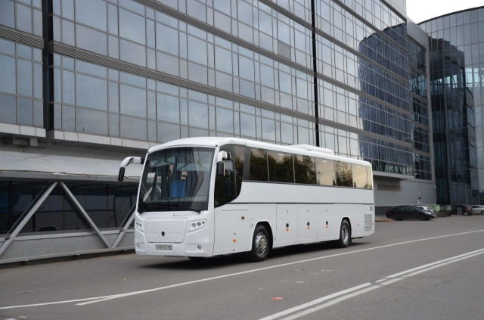
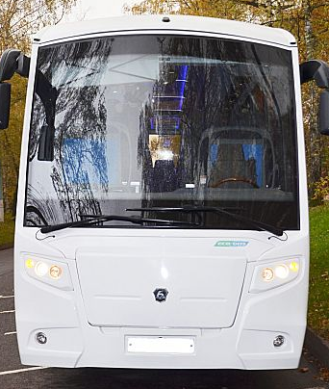

Альтернатива автобусов SOR арктического исполнения
ЛИАЗ 529116 «КРУИЗ»
(г. Ликино Дулёво, Московской области)
  Габаритные размеры 12060х2550х3440 мм
  Багажное отделение 5 м³
  45-47 пас. мест
  Запас хода 600 км
  8 баллонов по 150 л
  Двигатель Scania OC09 106
  Межсервисный интервал 60 тыс.км
  Срок гарантии 12 мес. без ограничения пробега
  Ближайшая станция ТО – г. Тюмень, г. Сургут (выездная бригада)
  Цена 18,9 млн. рубС
10
Начальник транспортного отдела
ООО «Газпром добыча Надым» Ю.П. Швецов

Slide 11
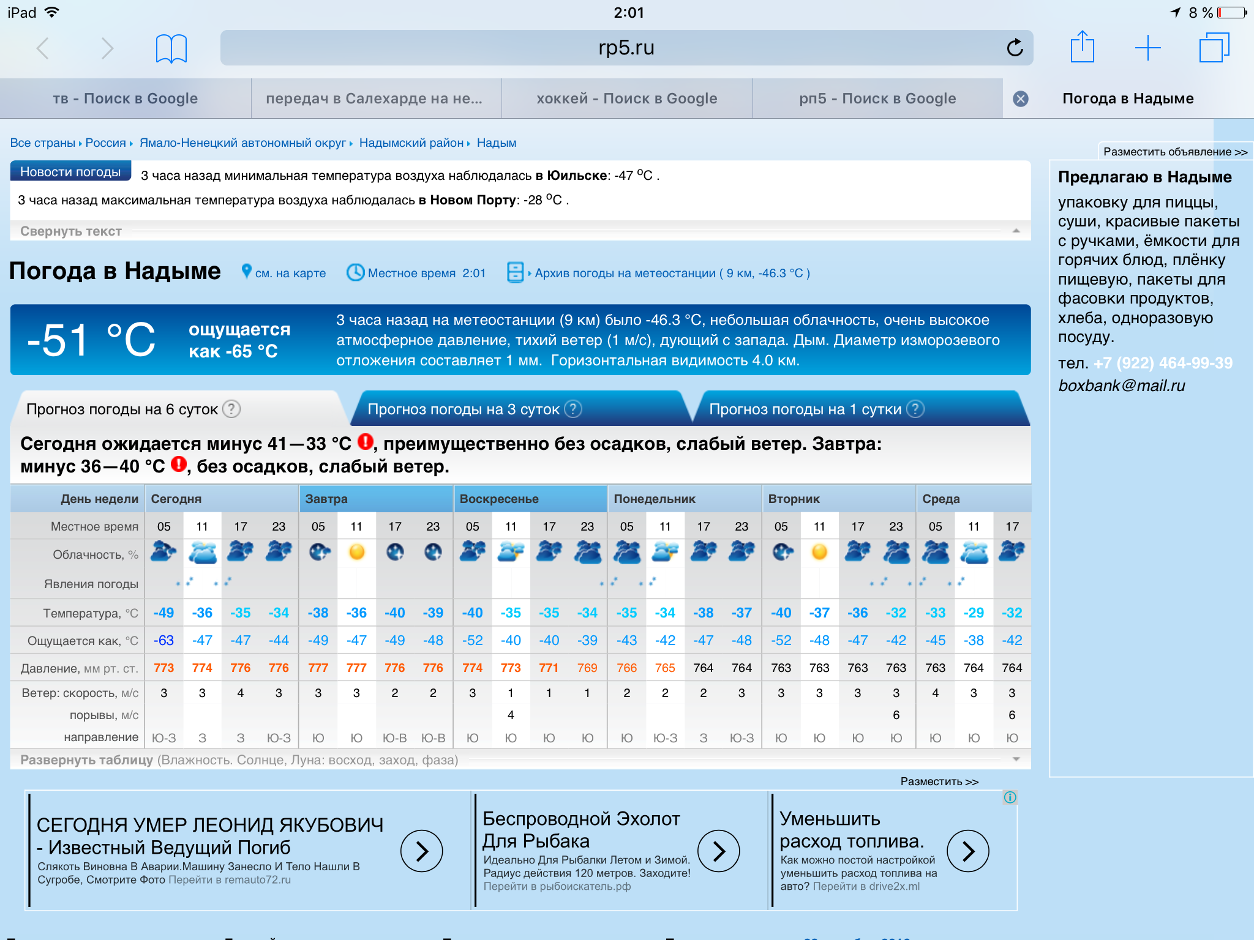
Особенности эксплуатации газомоторной техники в условиях Крайнего Севера
Климат ЯНАО
Показатель | Янв. | Фев. | Март | Апр. | Май | Июнь | Июль | Авг. | Сен. | Окт. | Нояб. | Дек. | Год
Абсолютный максимум, °C | −3,1 | 2 | 17,6 | 29 | 36,5 | 40 | 41,4 | 38 | 31,1 | 21,4 | 11,9 | −1 | 41,4
Средний максимум, °C | −14 | −10 | −3,3 | 6,8 | 17 | 22,4 | 27,2 | 24 | 16,9 | 6,3 | −5 | −14 | −3
Средняя температура, °C | −24,9 | −20 | −10,8 | 0,6 | 9,7 | 14,1 | 19 | 16,1 | 9,7 | −0,3 | −12,1 | −23,8 | −2
Средний минимум, °C | −31 | −27 | −15,2 | −5 | 3,5 | 7 | 9 | 7,1 | 2,5 | −6,8 | −18,7 | −30 | −17
Абсолютный минимум, °C | −59,6 | −60 | −40 | −25,6 | −14,6 | −6 | −1 | −7,2 | −15,1 | −26,8 | −38,8 | −58 | −60
Среднегодовая температура воздуха −7,9 °C Абсолютный минимум −60 °C
11
Начальник транспортного отдела
ООО «Газпром добыча Надым» Ю.П. Швецов

Slide 12
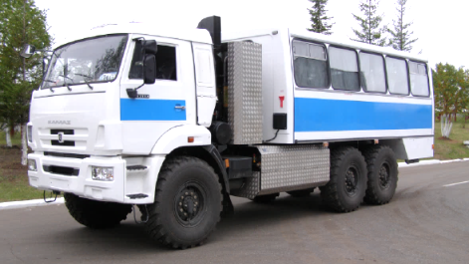
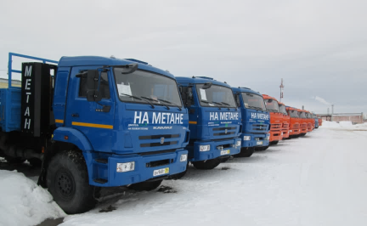
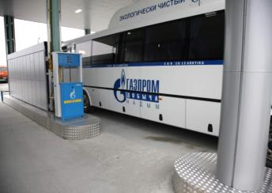
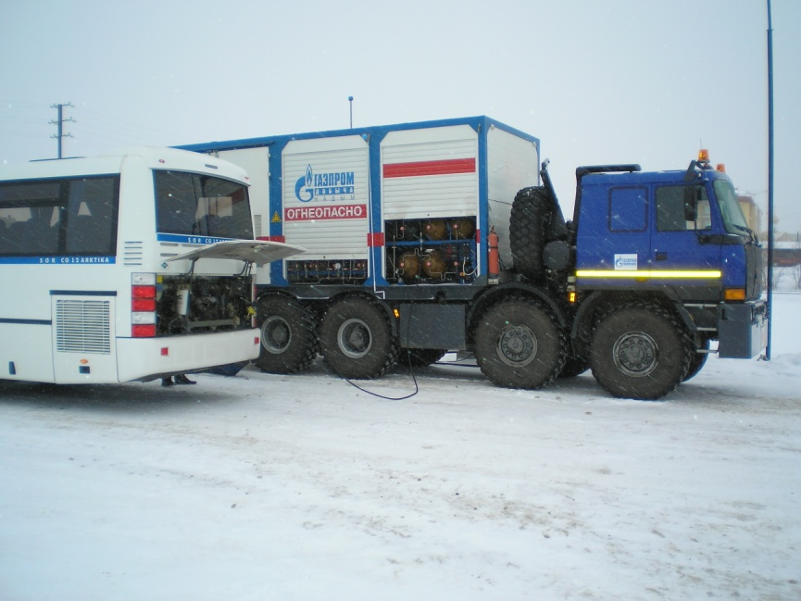
Особенности эксплуатации газомоторной техники в условиях Крайнего Севера
12
Начальник транспортного отдела
ООО «Газпром добыча Надым» Ю.П. Швецов

Slide 13
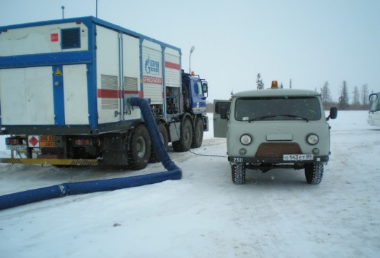
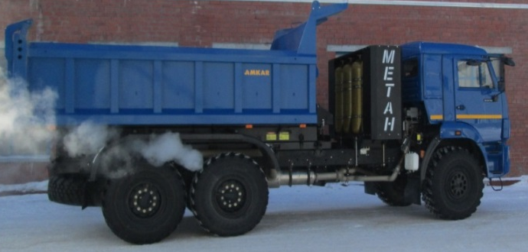
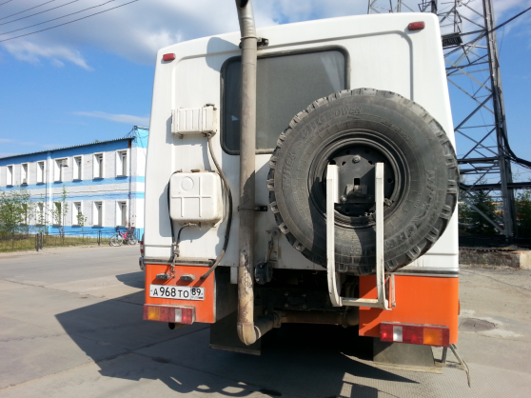
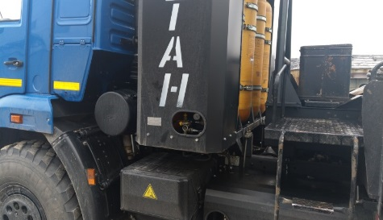
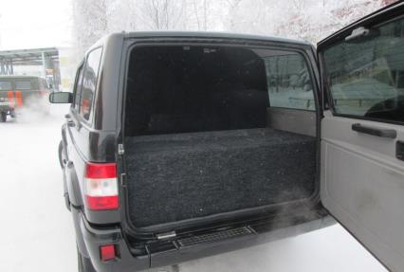
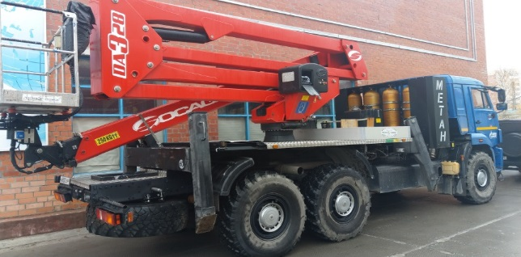
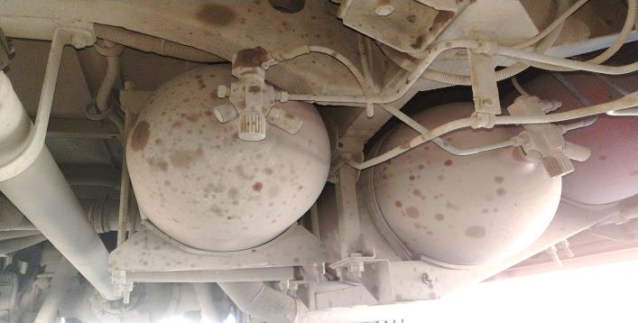
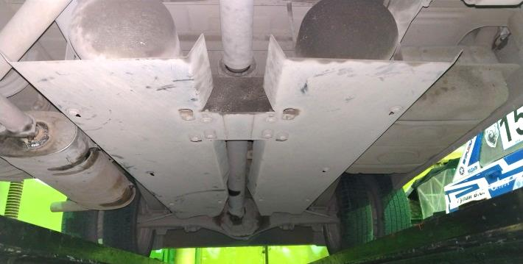
Особенности комплектации газомоторной техники в условиях Крайнего Севера
Использование УМП-350 для прогрева компрессорного отсека
Вертикальное расположение выхлопной трубы
Информация о давлении газа в баллонах снаружи транспортного средства
Защитный кожух баллонов расположенных на днище ТС
Изоляционный короб для баллона
Рабочее место оператора
13
Начальник транспортного отдела
ООО «Газпром добыча Надым» Ю.П. Швецов

Slide 14
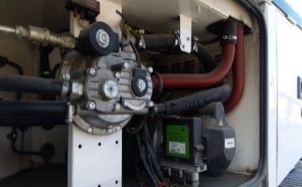
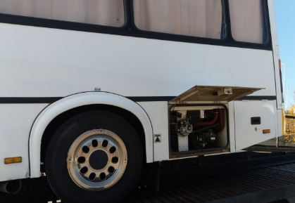
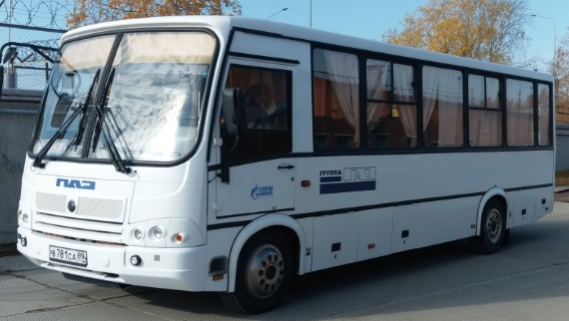
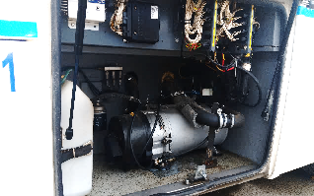
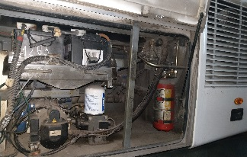
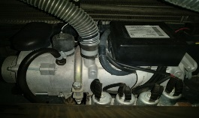
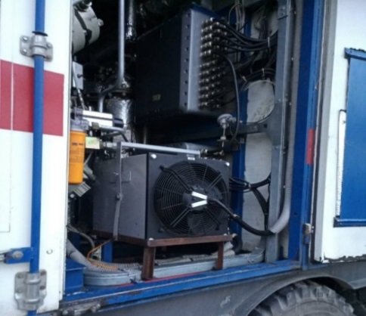
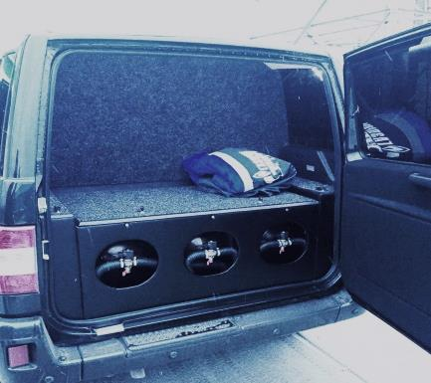
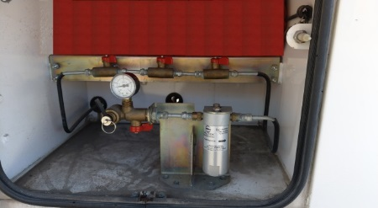
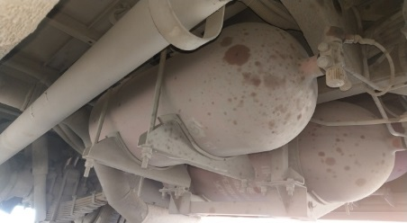
Особенности комплектации газомоторной техники в условиях Крайнего Севера
Автономный жидкостный отопитель двигателя и салона автобуса Webasto GBW 300
Контур обогрева газовых баллонов от системы охлаждения двигателя
Автономный предпусковой подогреватель двигателя Теплостар 15 ТСГ
Дополнительный автономный отопитель на жидком топливе
Дополнительный автономный отопитель на газовом топливе
Трубопроводы управления маневровым баллоном
Маневровый баллон
Доработка ПАГЗ установкой электрического обогрева
Изоляционный короб для баллона
14
Начальник транспортного отдела
ООО «Газпром добыча Надым» Ю.П. Швецов

Slide 15
СПАСИБО ЗА ВНИМАНИЕ!
Начальник транспортного отдела
ООО «Газпром добыча Надым»
ШВЕЦОВ Юрий Павлович
15

